Slide 1
The application of GTEST in ROS
Unit Testing
Gtest（framework）
Gtest In ROS

Slide 2
Unit Testing
What Is Unit Tests?
Why Unit Tests?
How To Unit Test?

Slide 3
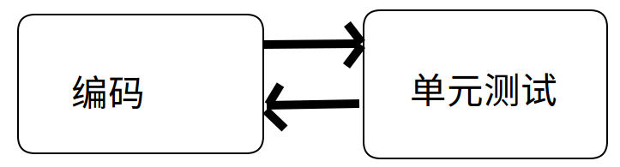
What Is Unit Tests?
单元测试 是针对 程序的最小单元 来进行正确性检验的测试工作。程序单元是应用的最小可测试部件。一个单元可能是单个程序、类、对象、方法等。 ——维基百科

Slide 4
Why Unit Tests?
The short answer is: you have to.
甩锅利器
方便重构
易于同事之间交流
防止重复性的错误
一般来说，好代码都方便做单元测试
。。。

Slide 5
How To Unit Test?
接口一定要做单元测试（类，功能模块,...）
设计测试用例（正、反面用例、非法用例）
测试特例要覆盖全面 （测试用例的最小单元）
推荐递增式的去写单元测试和问题点

Slide 6
Gtest
What Is Gtest?
Why Gtest?
How To Use?

Slide 7
What Is Gtest && Why?
测试框架 ，是在不同平台上（Linux，Mac OS X，Windows，Cygwin，Windows CE和Symbian）用于C++单元测试。
是基于xUnit架构的测试框架，支持自动发现测试，丰富的断言集，用户定义的断言，death测试，致命与非致命的失败，类型参数化测试，各类运行测试的选项和XML的测试报告。

Slide 8
How To Use?
Install (https://github.com/google/googletest.git)
Build (跨平台)
Samples

Slide 9
Gtest Defines
1. ASSERT_* 系列的断言，当检查点失败时，退出当前函数（注意：并非退出当前案例）。
2. EXPECT_* 系列的断言，当检查点失败时，继续往下执行。

Slide 10
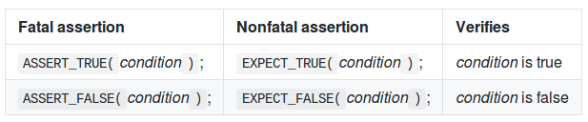
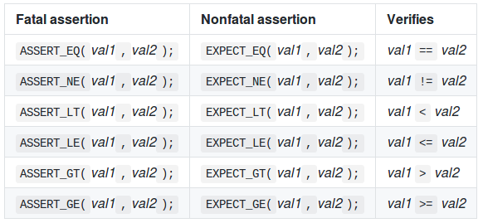
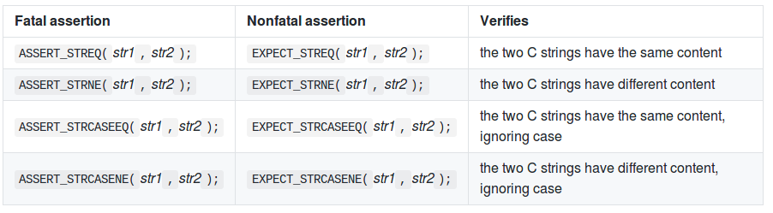
布尔值检查
数值型数据检查
字符串检查

Slide 11

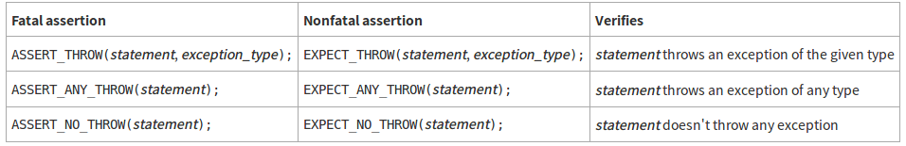
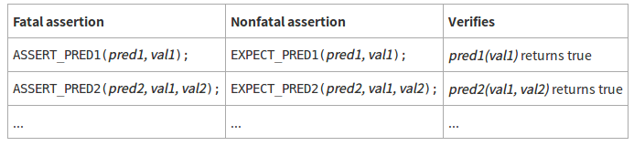
显示返回成功或失败
异常检查
Predicate Assertions
浮点型检查，相近数字比较，类型检查。。。 << 扩展

Slide 12
事件机制
全局的，所有案例执行前后。
  （写一个类，继承testing::Environment类，实现里面的SetUp和TearDown方法）
TestSuite级别的，在某一批案例中第一个案例前，最后一个案例执行后。
  （写一个类，继承testing::Test，然后实现两个静态方法1. SetUpTestCase() 方法在第一个TestCase之前执行;2. TearDownTestCase() 方法在最后一个TestCase之后执行）
TestCase级别的，每个TestCase前后。
  （写一个类，继承testing::Test，需要实现的是SetUp方法和TearDown方法：1. SetUp()方法在每个TestCase之前执行;
    2. TearDown()方法在每个TestCase之后执行）

Slide 13
参数化
How to use
1. 告诉gtest你的参数类型是什么
  (添加一个类，继承testing::TestWithParam<T>)
2. 告诉gtest你拿到参数的值后，具体做些什么样的测试
  (TEST_P GetParam())
3. 告诉gtest你想要测试的参数范围是什么
  (INSTANTIATE_TEST_CASE_P(
  TrueReturn, IsPrimeParamTest, testing::Values(3, 5, 11, 23, 17));)

Slide 14
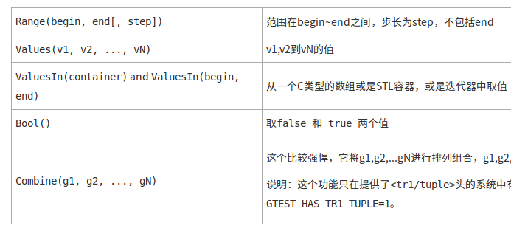
Google提供了一系列的参数生成的函数

Slide 15
Gtest In ROS
Organization
Design && Code
CmakeLists.txt
/opt/ros/indigo/share/catkin/cmake/test/gtest.cmake
Compile
Test && Result

Slide 16
Example
Topic
  talker && listener
Service
  add calculator service
Unit Testing
  https://github.com/cf-zhang/ros-gtest-demo.git

